Slide 1
Восходящий разбор

Slide 2
Методы синтаксического разбора
Нисходящие:
  Метод рекурсивного спуска
  LL-анализ
Восходящие :
  LR-анализ
  GLR-анализаторы

Slide 3
Восходящий разбор
Восходящий разбор — более общий, чем (детерминированный) нисходящий разбор.
  Столь же эффективны.
  Основываются на идеях нисходящего разбора.
Методы восходящего метода более предпочтительны.

Slide 4
Восходящий разбор
Для восходящего разбора не требуется левофакторизованная грамматика.
Это позволяет вернуться к более «естественной» грамматике:
    E → T + E | T
    T → int * T | int | (E)
Рассмотрим восходящий разбор строки int * int + int

Slide 5
Восходящий разбор заключается в свёртке строки к стартовому символу с использованием продукций в обратном направлении.
int * int + int | T → int
int * T + int | T → int * T
T + int | T → int
T + T | E → T
T + E | E → T + E
E
Продукции
Свёртки

Slide 6
Использованные продукции при прочтении в обратном порядке дают правое порождение
int * int + int | T → int
int * T + int | T → int * T
T + int | T → int
T + T | E → T
T + E | E → T + E
E
Разбор

Slide 7
Факт №1 о восходящем разборе
Восходящий разбор строит правое порождение в обратном порядке.

Slide 8
int * int + int
int * T + int
T + int
T + T
T + E
E
E
T
E
T
T
int
*
int
+
int

Slide 9
Факт №1 о восходящем разборе
Восходящий разбор строит правое порождение в обратном порядке.

Slide 10
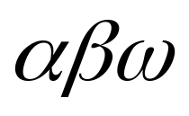
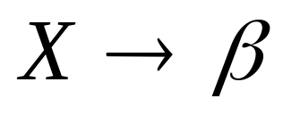

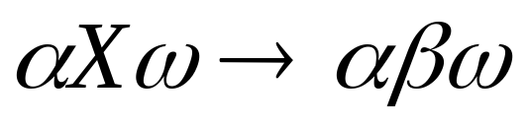
Алгоритм «Сдвиг-свёртка»
Следствие из факта №1:
  Пусть — шаг разбора.
  Пусть следующая продукция .
  Тогда — строка терминалов.
Почему?
Потому что — шаг правого порождения.

Slide 11
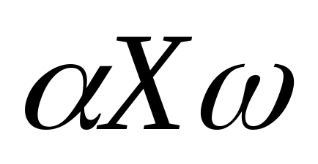
Алгоритм «Сдвиг-свёртка»
Идея: разбить строку на 2 подстроки.
  Правая подстрока — необработанная.
  Левая подстрока состоит из терминалов и нетерминалов.

Slide 12
Алгоритм «Сдвиг-свёртка»
Два вида операций:
  сдвиг (shift);
  свёртка (reduce).

Slide 13
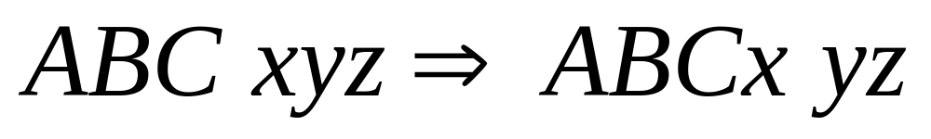
Алгоритм «Сдвиг-свёртка»
Сдвиг:
  сдвиг терминала в левую подстроку.

Slide 14
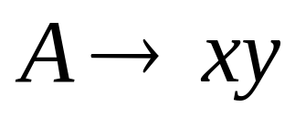
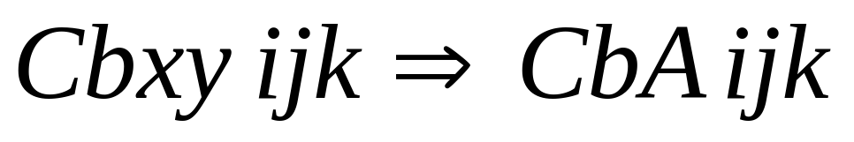
Алгоритм «Сдвиг-свёртка»
Свёртка:
  применение продукции (в обратном направлении).
  Если существует продукция :

Slide 15
int * int + int | shift
int * int + int | Shift
int * int + int | shift
int * int + int | reduce T → int
int * T + int | reduce T → int * T
T + int | shift
T + int | shift
T + int | reduce T → int
T + T | reduce E → T
T + E | reduce E → T + E
E

Slide 16
int * int + int
int * int + int
int * int + int
int * int + int
int * T + int
T + int
T + int
T + int
T + T
T + E
E
E
T
E
T
T
int
*
int
+
int

Slide 17
Алгоритм «Сдвиг-свёртка»
Левая подстрока может быть реализована с использованием стека.
  Вершина стека обозначена
Сдвиг помещает терминал в стек.
Свёртка:
  удаляет символы из стека (правая часть продукции);
  помещает нетерминал в стек (левая часть продукции).

Slide 18
Алгоритм «Сдвиг-свёртка»
На некотором шаге к правильному разбору может вести несколько разных действий.
Если возможны сдвиг и свёртка — конфликт сдвиг-свёртка.
Если возможно несколько свёрток (по разным продукциям) — конфликт свёртка-свёртка.

Slide 19
Алгоритм «Сдвиг-свёртка»
Как решить, выполнять сдвиг или свёртку?
Пример грамматики:
E → T + E | T
T → int * T | int | (E)
На шаге int * int + int
  можно выполнить свёртку T → int и получить T * int + int.
  Фатальная ошибка!
    После этого невозможно прийти к стартовому символу E.

Slide 20
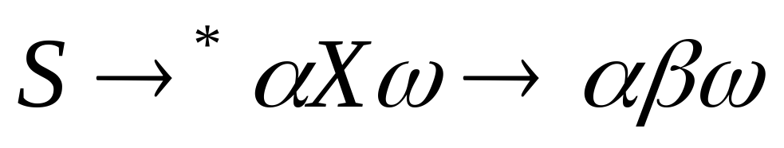
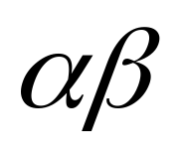
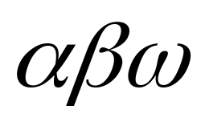
Основы (дескрипторы)
Предположение: выполнять свёртку нужно только в том случае, если это позволит получить стартовый символ.
Правое порождение:
Тогда — основа (дескриптор) строки .

Slide 21
Основы (дескрипторы)
Дескрипторы формализуют идею:
  Дескриптор — это свёртка, которая также позволяет последующими свёртками дойти до стартового символа.
Свёртки нужно выполнять только для дескрипторов.
Способы обнаружения дескрипторов — основная проблема восходящего синтаксического анализа.

Slide 22
Факт №2 о восходящем разборе
В разборе методом «Сдвиг-свёртка» дескрипторы появляются только в вершине стека.

Slide 23
Дескрипторы
Первоначально стек пуст.
Сразу после свёртки дескриптора:
  самый правый нетерминал находится в вершине стека;
  следующий дескриптор должен находиться правее самого правого нетерминала, т.к. это правое порождение;
  последовательность сдвигов позволяет получить следующий дескриптор.

Slide 24
Дескрипторы
В разборе сдвигом-свёрткой дескрипторы всегда оказываются в вершине стека.
Дескрипторы никогда не оказываются левее самого правого нетерминала.
  Поэтому достаточно только операций сдвига и свёртки; никогда не приходится сдвигать влево.
Алгоритмы восходящего разбора основаны на распознавании дескрипторов.

Slide 25
Распознавание дескрипторов
Плохие новости:
  Не существует эффективных алгоритмов распознавания дескрипторов.
Хорошие новости:
  Есть хорошие эвристические методы, позволяющие находить дескрипторы.
  Для некоторых контекстно-свободных грамматик эти методы всегда выдают верные предположения.

Slide 26
Все КСГ
Однозначные КСГ
LR(k)
LALR(k)
SLR(k)

Slide 27

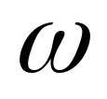
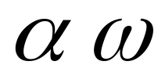
Активные префиксы
Способы обнаружения дескрипторов неочевидны.
На каждом шаге парсер видит только стек, но не всю входную строку.
— активный префикс, если существует такое , что — возможное состояние парсера.

Slide 28
Активные префиксы
Активный префикс не выходит справа за границу дескриптора.
Это активный префикс, т.к. это префикс дескриптора.
Если при разборе в стеке активные префиксы, ошибок разбора не было.

Slide 29
Факт №3 о восходящем разборе
Для любой грамматики множество активных префиксов является регулярным языком.

Slide 30
Вопросы?

